Slide 1
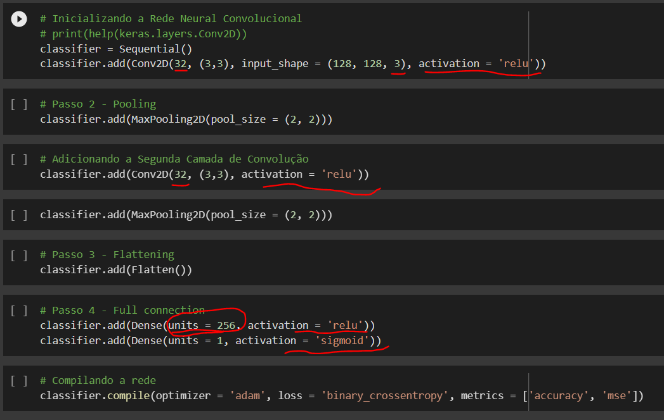
Resultados
filtro (32)
camadas (3)
funçoes act
dense (256)

Slide 2
Resultados
Função de ativação
Função de ativação sigmóide: é uma função S-shaped que é comumente usada em neurônios de saída de redes neurais. Ele gera saídas entre 0 e 1 e é útil para modelar probabilidades.
Função de ativação ReLU (Rectified Linear Unit): é uma função linear retificada que é comumente usada em neurônios ocultos. Ele gera saídas iguais ao input quando o input é positivo e saídas iguais a zero quando o input é negativo.
Função de ativação tangente hiperbólica (tanh): é uma função similar à sigmóide, mas gera saídas entre -1 e 1.
Função de ativação Leaky ReLU: é similar a ReLU, mas tem um pequeno valor de "vazamento" que permite que saídas negativas sejam geradas.
Função de ativação Softmax: é uma função geralmente usada na camada de saída quando se deseja prever uma classe de entre várias classes. Ele gera probabilidades para cada classe, que somam 1.

Slide 3
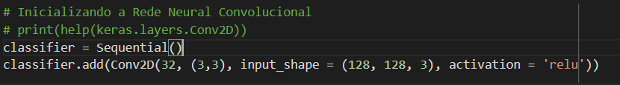
Resultados
Este código está criando uma camada de convolução 2D (Conv2D) para uma rede neural. Essa camada é adicionada ao modelo "classifier" usando o método "add()".
"Conv2D (32, (3,3))" - Isso cria uma camada de convolução 2D com 32 filtros, cada um com uma dimensão de (3,3) pixels.
"input_shape = (128, 128, 3)" - Isso especifica a forma da entrada dessa camada. A forma da entrada é uma imagem de 128x128 pixels com 3 canais de cores (RGB).
"activation = 'relu'" - Isso especifica a função de ativação utilizada nesta camada. A função de ativação escolhida é a ReLU (Rectified Linear Unit).
Essa camada de convolução irá realizar operações de convolução nas entradas usando os filtros especificados. A saída dessa camada será uma imagem de dimensões menores, onde cada pixel representa a "ativação" de um determinado filtro em uma região da imagem de entrada. A função de ativação ReLU é usada para introduzir não linearidade na saída, permitindo que a rede aprenda representações mais complexas.

Slide 4

Resultados
Este código está adicionando uma camada de pooling 2D (MaxPooling2D) para a rede neural. Essa camada é adicionada ao modelo "classifier" usando o método "add()".
"MaxPooling2D(pool_size = (2, 2))" - Isso cria uma camada de pooling de tamanho (2, 2), o que significa que a camada irá dividir a imagem de entrada em pequenos blocos de 2x2 pixels e, em seguida, escolher o maior valor dentro de cada bloco. Isso tem como objetivo reduzir as dimensões da imagem, bem como aumentar a robustez da rede à pequenas variações nas entradas.
A camada de pooling é geralmente utilizada logo após uma camada de convolução, para reduzir as dimensões das características extraídas, e também para evitar overfitting

Slide 5

Resultados
A camada Flatten é utilizada para transformar os dados de entrada de uma forma multi-dimensional (como uma imagem) para uma forma unidimensional. Isso é necessário, pois as camadas subsequentes da rede neural (geralmente camadas completamente conectadas) esperam entradas unidimensionais.
A camada de achatamento toma como entrada um tensor de forma (batch_size, dim1, dim2, dim3, ...) e transforma-o em um tensor unidimensional (batch_size, dim1dim2dim3* ...). Isso é feito "achatando" as dimensões, ou seja, concatenando as dimensões juntas. Isso permite que a rede neural trabalhe com as características extraídas pelas camadas anteriores.

Slide 6
Resultado
"classifier.add(Dense(units = 256, activation = 'relu'))" - Isso cria uma camada densamente conectada com 256 unidades e uma função de ativação ReLU. Isso significa que a camada terá 256 neurônios, cada um com uma função de ativação ReLU. Essa camada é responsável por aprender representações mais complexas a partir das características extraídas pelas camadas anteriores.
"classifier.add(Dense(units = 1, activation = 'sigmoid'))" - Isso cria uma camada densamente conectada com 1 unidade e uma função de ativação sigmóide. Isso significa que a camada terá apenas 1 neurônio, com uma função de ativação sigmóide. Essa camada é geralmente utilizada como a camada de saída, para prever a probabilidade de uma determinada classe.
As camadas densamente conectadas são usadas para aprender representações mais complexas das características extraídas pelas camadas anteriores, permitindo que a rede neural tome decisões mais precisas. A função de ativação sigmóide é utilizada na última camada para gerar uma saída entre 0 e 1, que representa a probabilidade de pertencer a uma determinada classe.

Slide 7
Resultados
Este trecho de código está configurando um classificador, especificando o otimizador "Adam", a função de perda "binary_crossentropy" (para classificação binária) e as métricas de avaliação "accuracy" (precisão) e "mse" (erro quadrático médio). Isso significa que durante o treinamento do classificador, o algoritmo "Adam" será usado para otimizar os pesos do modelo, a função de perda "binary_crossentropy" será usada para avaliar o desempenho do modelo e as métricas "accuracy" e "mse" serão usadas para medir a precisão do modelo e o erro quadrático médio, respectivamente.

Slide 8
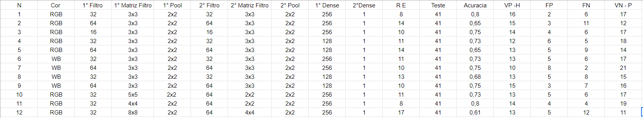
Resultados

